Slide 1

اسم المقرر
التحليل الاحصائي
QM.0606-202
استاذ المقرر
د/ أحمد محمد فرحان
جامعة الملك فيصل
عمادة التعلم الإلكتروني والتعليم عن بعد
1

Slide 2
المحاضرة (8)
اختبار الفروض الإحصائية المعلمية

Slide 3
انواع الاختبار (الفروض)

Slide 4
الاختبارات الاحصائية لعينة واحدة
One Sample Test

Slide 5
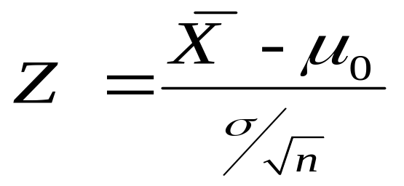
.
اختبار Z-test :
في كثير من الأحيان لا يمكن معرفة تباين المجتمع الذي سحبت منه العينة ، إلا أنه إذا كان حجم العينة كبيرا (n < 30 ) فإنه يمكن استخدام تباين العينة الكبيرة (S²) عوضاً عن تباين المجتمع (σ²) الغير معلوم، وذلك لأن (S²) مقدر جيد (σ²) ولأنه لا يتغير كثيراً من عينة لأخرى ما دام حجم العينة كبير، ففي هذه الحالة يمكننا استخدام اختبار (Z) لاختبار الفرضيات الصفرية موضع الدراسة وذلك من خلال المختبر الإحصائي التالي:
ويعتبر ذلك مدخل ضروري لفهم اختبار t-test .

Slide 6
.
مثال على اختبار Z :
إذا كان متوسط استهلاك الفرد السعودي من الدجاج حسب تقارير وزارة الصحة هو (12) كيلوجرام بانحراف معياري (6) كيلوجرامات لفترة السبعينات الميلادية. أجرى أحد الباحثين دراسة في عام 2003م من عينة قوامها (49) فرداً ووجد أن متوسط الاستهلاك للفرد هو (14) كيلوجرام. هل تشير الدراسة الحالية أن متوسط الاستهلاك أرتفع عما عليه في السبعينات.

Slide 7
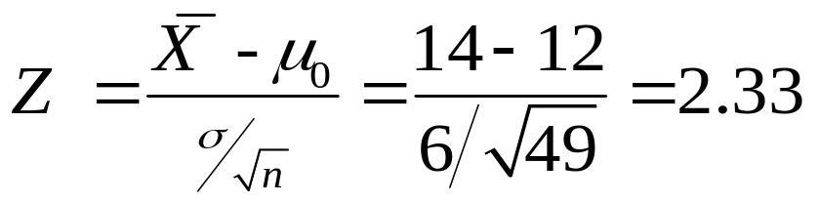
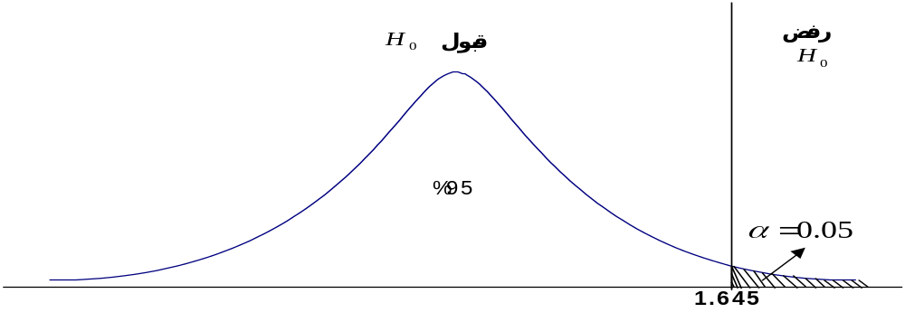
.
الحل:
1) فرض العدم والفرض البديل.
فرض العدم: H_{o}: μ=12
الفرض البديل: H₁: μ>12
2) مستوى الدلالة= (0.05):
3) إحصائية الاختبار (Z):
4) تحديد قيمة Z المعيارية من الجدول عند مستوى دلالة (0.05)، نحتاج لتحديد قيمة Zα التي تقع علي اليمين وتساوي 1.645 (أنظر الشكل التالي):

Slide 8
.
5) بما أن القيمة المحسوبة أكبر من القيمة النظرية المستخرجة من الجدول كما يبين الشكل، فإنها تقع في منطقة الرفض. وبذلك نرفض فرض العدم حيث أن البيانات المتوفرة تقدم دليلاً كافياً على أن متوسط استهلاك الفرد من لحوم الدواجن في الوقت الحالي قد اختلف بمستوى معنوي أو ذو دلالة عما علية في سبعينات القرن الماضي.

Slide 9
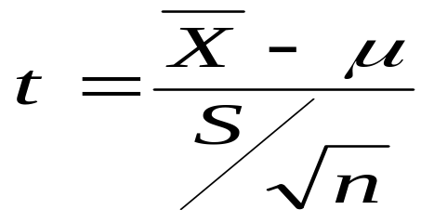
.
اختبار t-test :
ولكن إذا كان حجم العينة صغيراً ( n > 30) فإن قيـمة (S²) تتغير كثيراً من عينة إلى أخرى وبالتالي لا يمكننا هنا أن نستخدم اختبـار (Z)، مما دفع كثيراً من الإحصائيين للبحث عن البديل المناسب .

Slide 10
.
مثال على اختبار t :
لو كانت لدينا عينة عشوائية تتكون من 250 طالب وجد أن الوسط الحسابي لأطوال طلاب العينة 155.95سم، والانحراف المعياري = 2.94 سم، علما بأن الوسط الحسابي لأطوال طلاب الجامعة يبلغ 158 سم، اختبر أهمية الفرق المعنوي بين الوسط الحسابي لأطوال طلاب العينة والوسط الحسابي لأطـوال طلاب الجامعة .

Slide 11

.
الحل :
سيتم اختبار الفرضيات التالية :
الفرضية الصفرية : لا توجد فروق ذات دلالة إحصائية بين متوسط أطوال الطلاب في العينة ومتوسط أطوال الطلاب في الجامعة
( μ = μ₀ )
الفرضية البديلة : توجد فروق ذات دلالة إحصائية بين متوسط أطوال الطلاب في العينة ومتوسط أطوال الطلاب في الجامعة
( μ μ0 )

Slide 12





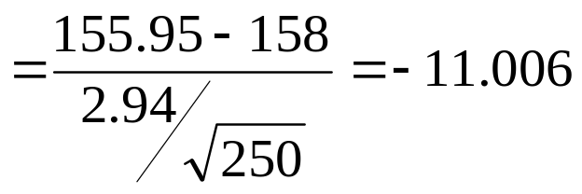
.
مستوى الدلالة : α = 0.05
منطقة الرفض : قيمة (ت) الجدولية عند مستوى دلالة α 0.05ودرجات حرية 249 = 1.960
المختبر الإحصائي :
= 155.95سم ، = 250 طالب ، = 2.94 سم
= 158سم

Slide 13
.
القرار :
0₀0 قيمة ت المحسوبة (- 11.006) أكبر من قيمة ت المجدولــة (1.96) عند مستوى دلالة α = 0.05 .
∴ نرفض الفرضية الصفرية ونقبل البديلة .
أي أنه توجد فروق ذات دلالة إحصائية بين الوسط الحسابي للعينة والوسط الحسابي لمجتمـع البحث .

Slide 14
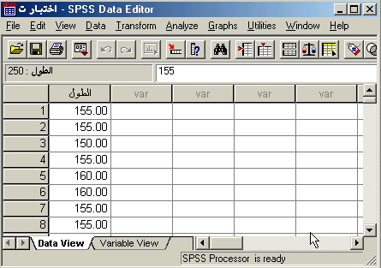
.
لغرض حساب قيمة (ت) لنفس المثال السابق من خلال استخدام برنامج الـ SPSS اتبع الخطوات التالية :
قم بإدخال البيانات المراد تحليلها من خلال شاشة تحرير البيانات Data Editor بالطريقة المناسبة كالتالي :

Slide 15
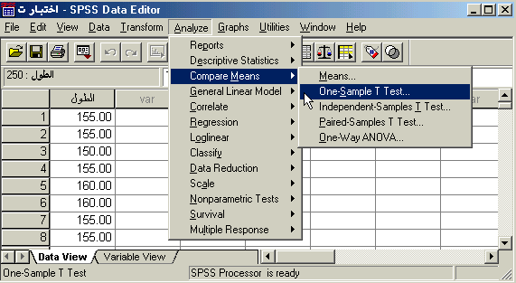
.
من القائمة "تحليل" Analyze اختر الأمر "مقارنة المتوسطات" Compare Means فتظهر قائمة أوامر فرعية اختر منها "اختبار (ت) لعينة واحدة" One-Sample T Test كالتالي:

Slide 16
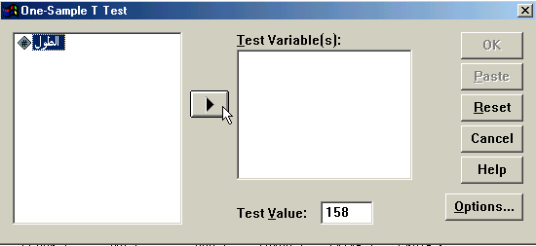
.
بعد اختيار الأمر "اختبار (ت) لعينة واحدة" One-Sample T Test سوف يظهر لك صندوق الحوار التالي :

Slide 17
.
من قائمة المتغيرات في الجهة اليسرى من صندوق الحوار انقر نقرا مزدوجا على المتغير "الطول" (أو أنقر على السهم الذي يظهر في صندوق الحوار بعد التظليل على المتغير المرغوب نقله إلى الجهة الأخرى) ستلاحظ انتقاله مباشرة في المستطيل "متغيرات الاختبار" Test Variable(s).
في الحقل الخاص بـ "القيمة المختبرة" Test Value أكتب القيمة التي تريد أن تقارن بها متوسط العينة موضع الدراسة (في هذا المثال يتم كتابة الرقم 158 والذي يمثل متوسط أطوال الطلاب في الجامعة) .

Slide 18
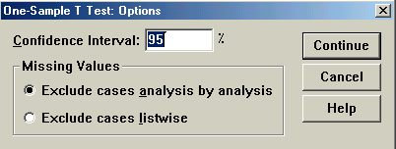
.
قم بالنقر على زر "خيارات" Options في الجهة السفلية اليمنى من صندوق الحوار السابق وذلك عند الرغبة في تغيير قيمة "فترة الثقة" Confidence Interval حيث يظهر لك صندوق الحوار التالي والذي يتيح إمكانية تغيير فترة الثقة المختبرة (بشكل تلقائي سوف تظهر القيمة 95% ) ، وبعد الانتهاء من التعديل على هذا الصندوق الحواري أنقر على زر "استمرار" Continue .

Slide 19
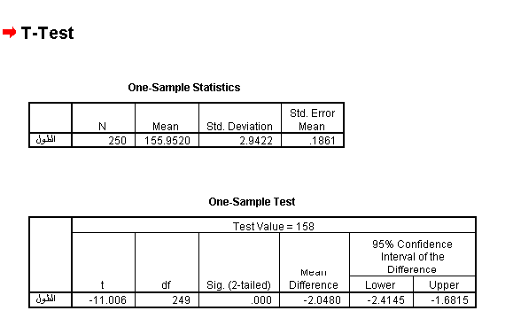
.
أنقر بعد ذلك على زر "موافق" OK سيؤدي ذلك إلى تنفيذ الاختبار، وستلاحظ ظهور النتائج في شاشة المخرجات كالتالي :

Slide 20
.
يتضح من النتائج أن قيمة (ت) المحسوبة t-test = -11.006 ، ودرجات الحرية df = 249 ، وقيمة Sig. (2-tailed) =0.000 ، وبما أن قيمة Sig. (2-tailed) في الجدول (0.000) أصغر من قيمة α = 0.05 فإننا بالتالي نرفض الفرضية الصفرية، أي أنه توجد فروق ذات دلالة إحصائية بين متوسط أطوال العينة ومتوسط أطوال طلاب الجامعة .

Slide 21
الاختبارات الاحصائية لعينتين مستقلتين
Independent Samples t-test
.
مثال :-
أراد باحث أن يعرف أثر استخدام نظم مساندة القرارات على كفاءة القرارات التي تتخذها الإدارة بمساعدة تلك النظم، فوزع 50 مديرا لمنشآت صناعية عشوائيا في مجموعتين، ثم عين أحدهما بطريقة عشوائية لتكون مجموعة تجريبية والأخرى ضابطة، وفي نهاية التجربة وزع على المجموعتان استقصاء يقيس درجة فاعلية القرار وكفاءته عندما يتم اتخاذه باستخدام نظم مساندة القرارات بدلا من الطريقة التقليدية فكانت النتائج كما يلي:

Slide 22






.
تابع مثال :-
المجموعة التجريبية | المجموعة الضابطة
= 25 | = 25
= 7.60 | = 6.0
= 2.27 | = 1.78
فهل تدل هذه البيانات على أن أداء المجموعة التجريبية كان أفضل من أداء المجموعة الضابطة عند مستوى α = 0.05 ؟

Slide 23
.
الحل :-
سيتم اختبار الفرضيات التالية :
الفرضية الصفرية : لا توجد فروق ذات دلالة إحصائية بين متوسط المجموعة التجريبية ومتوسط المجموعة الضابطة ( μ₁=μ₂ ).
الفرضية البديلة : توجد فروق ذات دلالة إحصائية بين متوسط المجموعة التجريبية ومتوسط المجموعة الضابطة لصالح المجموعة التجريبية (μ₁>μ₂)

Slide 24
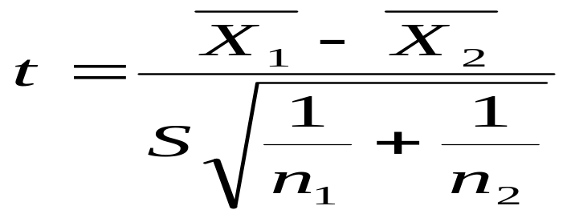
.
تابع الحل :-
مستوى الدلالة : α = 0.05
منطقة الرفض : 0₀0 قيمة مستوى الدلالة α = 0.05 والاختبار بذيل واحد ، ودرجات الحرية = 25 + 25 - 2 = 48 ، بذلك تكون قيمة (ت) الجدولية = 1.68
المختبر الإحصائي :

Slide 25
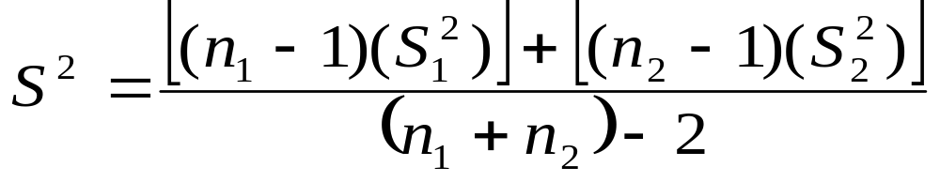
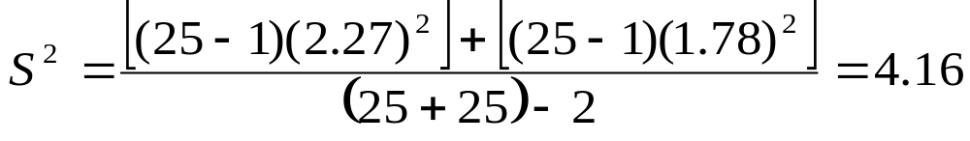
.
تابع الحل :-
ولتطبيق هذه العلاقة يلزمنا حساب قيمة الانحراف المعياري ( S ) من خلال العلاقة التالية:
إذا التباين يساوي:

Slide 26
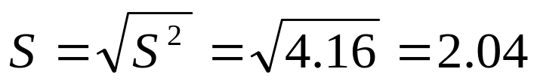
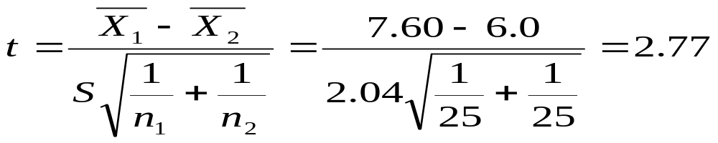
.
تابع الحل :-
إذن الإنحراف المعياري يساوي :
ثم نحسب قيمة (ت) من خلال تطبيق العلاقة التالية :

Slide 27
.
تابع الحل :-
القرار :
0₀0 قيمة ( t ) المحسوبة (2.77) أكبر من قيمـــة (ت) المجدولة (1.68) عند مستوى دلالة α = 0.05 .
∴ نرفض الفرضية الصفرية ونقبل البديلة
أي أن المجموعة التي خضعت للتجربة يصبح أداؤهم أفضل في عملية اتخاذ القرار من الذين لم يخضعون للتجربة وذلك عند مستوى دلالة α 0.05 .

Slide 28
الاختبارات الاحصائية لعينتين غير مستقلتين (العينات المرتبطة)
Paired Samples t-test
.
مثال :-
أراد باحث أن يعرف أثر برنامج التدريب الصيفي في الميدان على أداء الطلاب وتحصيلهم في كلية العلوم الإدارية، ولغرض تحقيق ذلك قام الباحث باختبار الطلاب قبل وبعد البرنامج التدريبي، ولكون نفس الطلاب أخذوا الاختبارين، فإن الباحث يتوقع معامل ارتباط موجب بين تحصيل الطلبة في كلا القياسين. ولغرض اختبار مدى دلالة الفروق بين الاختبار القبلي والاختبار البعدي، لابد على الباحث أن يتأكد من قيمة الارتباط بين الاختبارين والتي كانت r = 0.46 ، وقد كانت النتائج التي تم التوصل إليها كما يلي :

Slide 29


.
تابع مثال :-
الإختبار القبلي | الإختبار البعدي
= 100 | = 100
= 54.28 | = 58.66
= 49 | = 64
فهل تدل هذه البيانات على أن أداء الطلاب التحصيلي في الكلية بعد أخذ البرنامج التدريبي كان أفضل من أدائهم قبل أخذ البرنامج التدريبي عند مستوى α = 0.05 ؟

Slide 30
.
الحل :
سيتم اختبار الفرضيات التالية :
الفرضية الصفرية : لا توجد فروق ذات دلالة إحصائية بين متوسط تحصيل الطلاب قبل وبعد البرنامج التدريبي ( μ₁=μ₂ ).
الفرضية البديلة : توجد فروق ذات دلالة إحصائية بين متوسط تحصيل الطلاب قبل وبعد البرنامج التدريبي ( μ ₁ μ₂)
مستوى الدلالة : α = 0.05
منطقة الرفض : قيمة مستوى الدلالة α = 0.05 والاختبار بذيلين، ودرجات الحرية = 100-1= 99 ، بذلك تكون قيمة (ت) الجدولية = 1.980

Slide 31
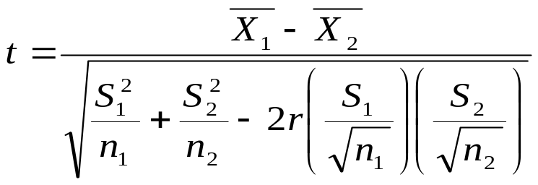
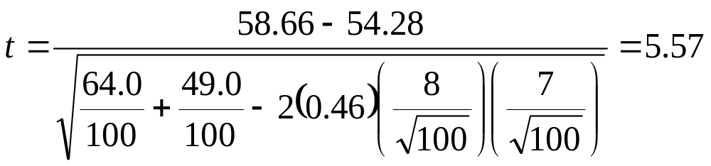
.
المختبر الإحصائي :
إذا قيمة (ت) تساوي :
في هذه المعادلة ليس هناك مانع من الابتداء بـ X₁ أو X₂ في الترتيب ، لأن الإشارة ليس لها أي تأثير على النتيجة المتحصلة

Slide 32
.
القرار :
قيمة (ت) المحسوبة (5.57) أكبر من قيمـــة (ت) المجدولة ( 1.980) .عند مستوى دلالة α = 0.05 .
∴ نرفض الفرضية الصفرية ونقبل البديلة، أي أن للبرنامج التدريبي تأثير إيجابي على تحصيل الطلاب وأدائهم في الكلية وذلك عند مستوى دلالةα .05

Slide 33
.
حساب اختبار (ت) لعينتين غير مستقلتين (العينات المرتبطة)
Paired Samples T-Test من خلال الـ SPSS

Slide 34
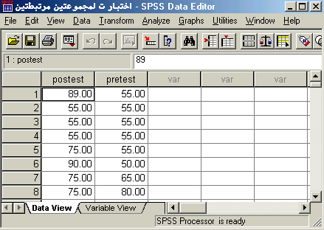
.
لغرض حساب قيمة (ت) لنفس المثال السابق من خلال استخدام برنامج الـ SPSS نتبع الخطوات التالية :
قم بإدخال البيانات المراد تحليلها من خلال شاشة تحرير البيانات Data Editor بالطريقة المناسبة كالتالي :

Slide 35
.
لاحظ أنه تم إدخال البيانات بطريقة مختلفة عن ما تم اتباعه في حالة العينتين المستقلتين، هنا لابد من إدخال بيانات كل متغير في عمود منفصل عن الآخر، وقد تم إعطاء كل متغير اسم مختلف عن الآخر posttest وpretest

Slide 36
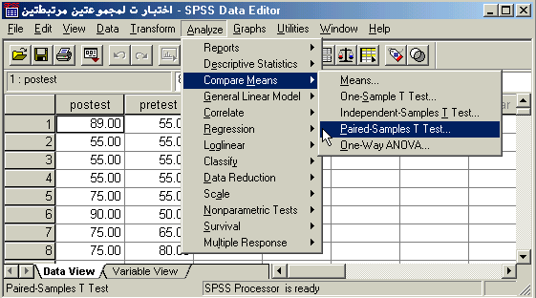
.
من القائمة "تحليل" Analyze اختر الأمر "مقارنة المتوسطات" Compare Means فتظهر قائمة أوامر فرعية اختر منها "اختبار (ت) للعينات المرتبطة" Paired-Samples T-Test كالتالي :

Slide 37
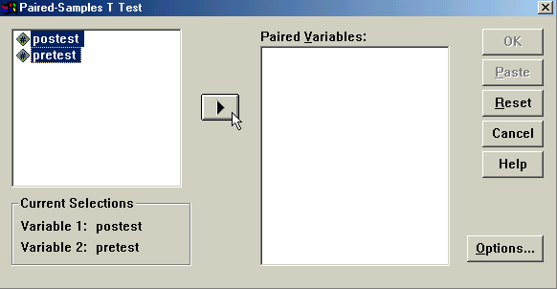
.
بعد اختيار الأمر "اختبار (ت) للعينات المرتبطة" Paired-Samples T-Test سوف يظهر لك صندوق الحوار التالي :

Slide 38
.
من قائمة المتغيرات في الجهة اليسرى من صندوق الحوار حدد المتغيرين المرتبطين مع بعضها لتحليلها كأزواج، ونقلها إلى المستطيل الخاص بـ "المتغيرات الزوجية" Paired Variables (سوف تلاحظ أثناء التحديد ظهور اسم المتغير الأول واسم المتغير الثاني بعد كل عملية تحديد في المربع اسفل قائمة المتغيرات)، ثم بعد ذلك أنقر على السهم الذي يظهر مقابل المستطيل الخاص بـ "متغيرات الاختبار" ، ستلاحظ انتقال المتغير مباشرة في المستطيل "المتغيرات الزوجية" Paired Variable(s)، كرر نفس الإجراء مع المتغيرات الزوجية الأخرى والمراد تحليلها

Slide 39
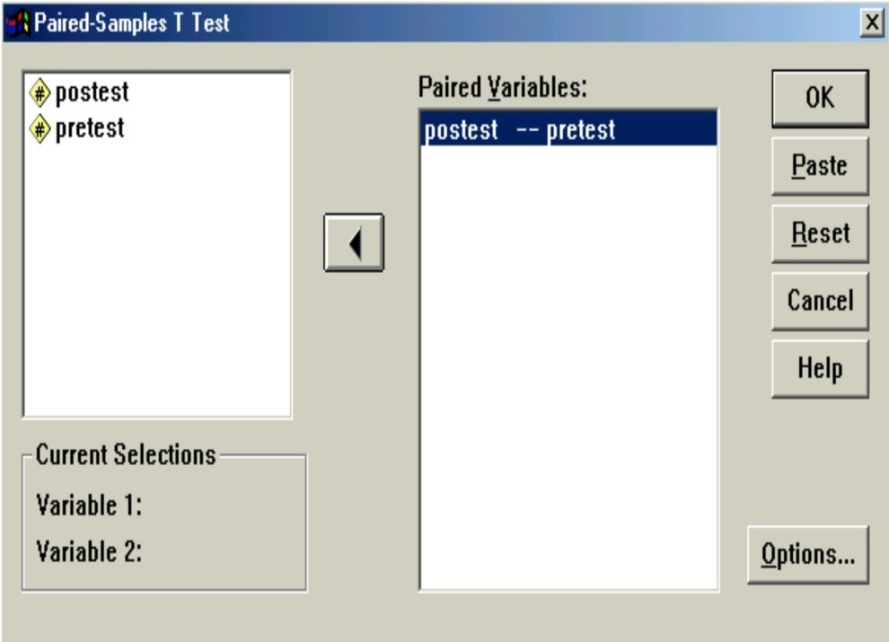
.

Slide 40
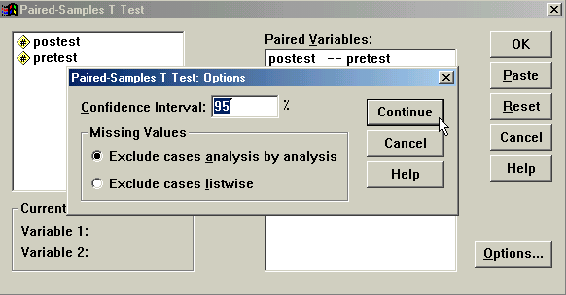
.
أنقر على زر "خيارات" Options في الجهة السفلية اليمنى من صندوق الحوار السابق وذلك عند الرغبة في تغيير قيمة "فترة الثقة" Confidence Interval حيث يظهر لك صندوق الحوار التالي والذي يتيح إمكانية تغيير فترة الثقة المختبرة (بشكل تلقائي سوف تظهر القيمة 95% ) ، وبعد الانتهاء من التعديل على هذا الصندوق الحواري أنقر على زر "استمرار" Continue .

Slide 41
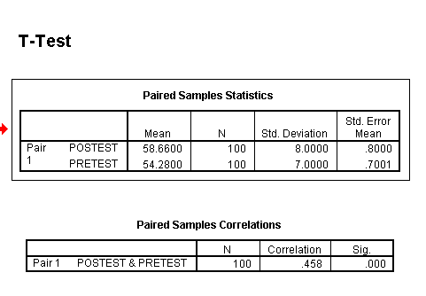
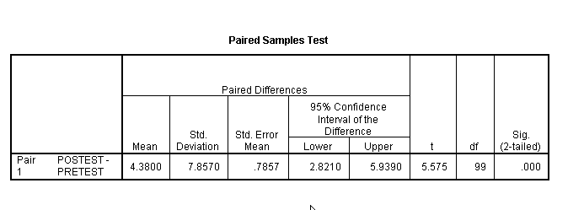
.
أنقر بعد ذلك على زر "موافق" OK سيؤدي ذلك إلى تنفيذ الاختبار، وستلاحظ ظهور النتائج في شاشة المخرجات كالتالي :

Slide 42
.
نلاحظ أن برنامج الـ SPSS قام مباشرة بحساب الإحصاءات الأساسية للبيانات مثل المتوسط الحسابي للمتغير Posttest (58.660) والانحراف المعياري لنفس المتغير (8.00) ، أما المتغير Pretest فقد كان المتوسط الحسابي (54.280) والانحراف المعياري (7.00) . بالإضافة إلى ذلك تم حساب معامل ارتباط بيرسون للمتغيرات موضع الدراسة Paired Sample Correlation وقد كانت قيمته (0.458) .

Slide 43
.
ثم بعد ذلك قام البرنامج بحساب قيمة (ت) للمتغيرات موضع الدراسة في الجدول المعنون بـ "اختبار العينات المرتبطة" Paired Sample Test ، ومن هذه النتائج نلاحظ أن قيمة (ت) المحسوبة t-test = 5.575 ، ودرجات الحرية df = 99 ، وقيمة Sig. (2-tailed) =0.000 ، وبما أن قيمة Sig. (2-tailed) في الجدول (0.000) أصغر من قيمة α = 0.05 فإننا بالتالي نرفض الفرضية الصفرية ، أي أن أداء الطلاب في الكلية بعد أخذ البرنامج التدريبي كان أفضل من أدائهم قبل أخذ البرنامج التدريبي عند مستوى α = 0.05 .

Slide 44

بحمد الله

